Slide 1


Slide 2
YOURLOGO
动态拉开帷幕工作总结汇报PPT模板
FREE DESIGN SEVEN

Slide 3
目 录
CONTENTS
2 这里是第二段标题文字
4 这里是第四段标题文字
3 这里是第三段标题文字
1 这里是第一段标题文字
5 这里是第五段标题文字

Slide 4

这里是第一章的过渡页

Slide 5
1.1 第一级标题请单击更改
2
4
喜欢设计，应该是一种源动力，做好设计，应该是一种职业素养。追求简约实用，追求效率
喜欢设计，是种源动力，做好设计应该是一种职业素养。追求简约实用追求效率
喜欢设计，应该是一种源动力，做好设计，应该是一种职业素养。追求简约实用，追求效率
喜欢设计，应该是一种源动力，做好设计，应该是一种职业素养。追求简约实用，追求效率
3
1

Slide 6
1.2 第一级标题请单击更改
喜欢设计，应该是一种源动力，做好设计应该是一种职业素养,追求简约实用、高效
喜欢设计，应该是一种源动力，做好设计应该是一种职业素养,追求简约实用、高效
1
3
2
4
喜欢设计，应该是一种源动力，做好设计应该是一种职业素养,追求简约实用、高效
喜欢设计，应该是一种源动力，做好设计应该是一种职业素养,追求简约实用、高效

Slide 7
1.3 第一级标题请单击更改
这里是一级副标题具体内容，SEVEN用心设计每一页PPT，不在乎华丽，只在乎逻辑；不求美轮美奂，只求效率与使用。
单击更改
单击更改
单击更改
单击更改
1
2
1
2
请单击更改
请单击更改
请单击更改
请单击更改
请单击更改
请单击更改
请单击更改
请单击更改
请单击更改
请单击更改
请单击更改
请单击更改

Slide 8
1.4 第一级标题请单击更改
01
本页用于并列逻辑关系展示您的要点本页用于并列逻辑关系展示您的要点
02
本页用于并列逻辑关系展示您的要点本页用于并列逻辑关系展示您的要点
单击更改
您的名称
单击更改
您的名称
03
本页用于并列逻辑关系展示您的要点本页用于并列逻辑关系展示您的要点
04
本页用于并列逻辑关系展示您的要点本页用于并列逻辑关系展示您的要点
单击更改
您的名称
单击更改
您的名称

Slide 9
1.5 第一级标题请单击更改
单击
更改
单击
更改
单击
更改
单击
更改
喜欢设计，是种源动力，做好设计应该是一种职业素养。追求简约实用追求效率
喜欢设计，应该是一种源动力，做好设计，应该是一种职业素养。追求简约实用，追求效率
喜欢设计，应该是一种源动力，做好设计，应该是一种职业素养。追求简约实用，追求效率
喜欢设计，应该是一种源动力，做好设计，应该是一种职业素养。追求简约实用，追求效率

Slide 10
1.6 第一级标题请单击更改
单击更改您的标题
单击更改您的标题
喜欢设计，应该是一种源动力
做好设计应该是一种职业素养
追求简约实用、高效
喜欢设计，应该是一种源动力
做好设计应该是一种职业素养
追求简约实用、高效
1
2
点击更改
单击更改您的标题
4
3
单击更改您的标题
喜欢设计，应该是一种源动力
做好设计应该是一种职业素养
追求简约实用、高效
喜欢设计，应该是一种源动力
做好设计应该是一种职业素养
追求简约实用、高效

Slide 11
这里是第二章的过渡页

Slide 12
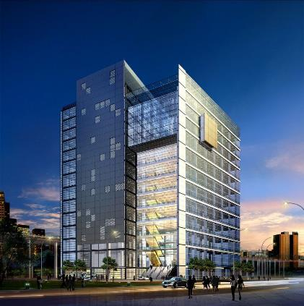
2.1 第一级标题请单击更改
这里是您的小标题
喜欢设计，应该是一种源动力，做好设计，应该是一种职业素养。追求简约、实用追求效率。只在自己确定的风格里追求极致，不求完美SEVEN用心设计，尽最大能力为您提供最实用、最便捷的商业模板设计
喜欢设计，应该是一种源动力，做好设计，应该是一种职业素养。追求简约、实用追求效率。只在自己确定的风格里追求极致，不求完美SEVEN用心设计，尽最大能力为您提供最实用、最便捷的商业模板设计
喜欢设计，应该是一种源动力，做好设计，应该是一种职业素养。追求简约、实用追求效率。只在自己确定的风格里追求极致，不求完美SEVEN用心设计，尽最大能力为您提供最实用、最便捷的商业模板设计

Slide 13

2.2 第一级标题请单击更改
单击更改您的标题
喜欢设计，应该是一种源动力，做好设计，应该是一种职业素养。追求简约、实用追求效率。只在自己确定的风格里追求极致，不求完美SEVEN会用心对待每一次设计，尽最大能力为您提供最实用最便捷的商业模板设计
喜欢设计，应该是一种源动力，做好设计，应该是一种职业素养。追求简约、实用追求效率。只在自己确定的风格里追求极致，不求完美SEVEN会用心对待每一次设计，尽最大能力为您提供最实用最便捷的商业模板设计

Slide 14

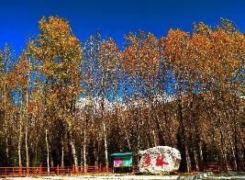


2.3 第一级标题请单击更改
喜欢设计，应该是一种源动力，做好设计应该是一种职业素养,追求简约实用、高效
喜欢设计，应该是一种源动力，做好设计应该是一种职业素养,追求简约实用、高效
喜欢设计，应该是一种源动力，做好设计应该是一种职业素养,追求简约实用、高效
喜欢设计，应该是一种源动力，做好设计应该是一种职业素养,追求简约实用、高效
单击更改你的标题
单击更改你的标题
单击更改你的标题
单击更改你的标题

Slide 15
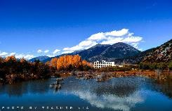
2.4 第一级标题请单击更改
这里是您的小标题
喜欢设计，应该是一种源动力，做好设计，应该是一种职业素养。追求简约、实用追求效率。只在自己确定的风格里追求极致，不求完美SEVEN会用心对待每一次设计，尽最大能力为您提供最实用最便捷的商业模板设计要做自己喜欢做的事情，过想过的生活。
这里是您的小标题
喜欢设计，应该是一种源动力，做好设计，应该是一种职业素养。追求简约、实用追求效率。只在自己确定的风格里追求极致，不求完美SEVEN会用心对待每一次设计，尽最大能力为您提供最实用最便捷的商业模板设计。要做自己喜欢做的事情，过想过的生活

Slide 16
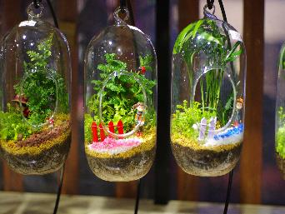
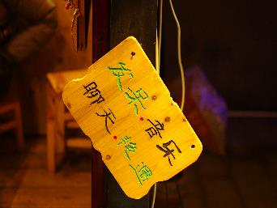
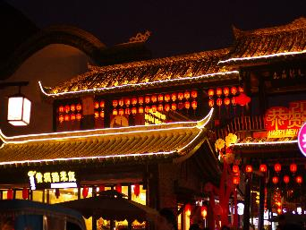
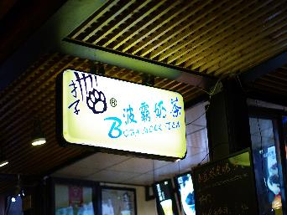
2.5 第一级标题请单击更改
这里是您的小标题
喜欢设计，应该是一种源动力，做好设计，应该是一种职业素养。追求简约、实用追求效率。只在自己确定的风格里追求极致，不求完美SEVEN会用心对待每一次设计，尽最大能力为您提供最实用、最便捷的商业模板设计。欢迎联系提供您的意见

Slide 17
这里是第三章的过渡页

Slide 18
3.1 第一级标题请单击更改
这里是您的小标题
喜欢设计，是一种源动力，做好设计，应该是一种职业素养。追求简约、实用追求效率。只在自己确定的风格里追求极致，不求完美.SEVEN会用心对待每一次设计，尽力为您提供最实用、便捷的商业模板设计。

Slide 19
3.2 第一级标题请单击更改
第一季度
第三季度
喜欢设计，应该是一种源动力，做好设计应该是一种职业素养,追求简约实用、高效
喜欢设计，应该是一种源动力，做好设计应该是一种职业素养,追求简约实用、高效
第二季度
第四季度
喜欢设计，应该是一种源动力，做好设计应该是一种职业素养,追求简约实用、高效
喜欢设计，应该是一种源动力，做好设计应该是一种职业素养,追求简约实用、高效

Slide 20
3.3 第一级标题请单击更改
这里是您的小标题
喜欢设计，应该是一种源动力，做好设计应该是一种职业素养,追求简约实用、高效

Slide 21
3.4 第一级标题请单击更改
这里是一级副标题具体内容，SEVEN用心设计每一页PPT，不在乎华丽，只在乎逻辑；不求美轮美奂，只求效率与使用。
这里是配图文字点击更改SEVEN用心设计每一页PPT不在乎华丽，只在乎逻辑不求美轮美奂，只求效率与使用。 SEVEN用心设计每一页PPT，不在乎华丽，只在乎逻辑；不求美轮美奂，只求效率与使SEVEN用心设计每一页PP

Slide 22

3.5 第一级标题请单击更改
这里是您的小标题
喜欢设计，应该是一种源动力，做好设计，应该是一种职业素养。追求简约、实用
追求效率。只在自己确定的风格里追求极致，不求完美
SEVEN会用心对待每一次设计，尽最大能力为您提供最实用最便捷的商业模板设计

Slide 23
3.6 第一级标题请单击更改
单击更改你的标题
01
单击更改你的标题
喜欢设计，应该是一种源动力，做好设计应该是一种职业素养,追求简约实用、高效
03
喜欢设计，应该是一种源动力，做好设计应该是一种职业素养,追求简约实用、高效
02
单击更改你的标题
04
单击更改你的标题
喜欢设计，应该是一种源动力，做好设计应该是一种职业素养,追求简约实用、高效
喜欢设计，应该是一种源动力，做好设计应该是一种职业素养,追求简约实用、高效

Slide 24
这里是第四章的过渡页

Slide 25
4.1 第一级标题请单击更改
这里是您的小标题
喜欢设计，应该是一种源动力，做好设计，应该是一种职业素养。追求简约、实用追求效率。只在自己确定的风格里追求极致，不求完美。SEVEN会用心对待每一次设计，尽最大能力为您提供最实用最便捷的商业模板设计
这里是您的小标题
喜欢设计，应该是一种源动力，做好设计，应该是一种职业素养。追求简约、实用追求效率。只在自己确定的风格里追求极致，不求完美。SEVEN会用心对待每一次设计，尽最大能力为您提供最实用最便捷的商业模板设计
这里是您要强调的内容：突出最重要的地方引起关注。

Slide 26
4.2 第一级标题请单击更改
点击更改
喜欢设计，应该是一种源动力，做好设计，应该是一种职业素养。追求简约、实用追求效率。只在自己确定的
风格里追求极致，不求完美SEVEN会用心对待每一次设计，尽最大能力为您提供最实用最便捷的商业模板设计
点击更改
喜欢设计，应该是一种源动力，做好设计，应该是一种职业素养。追求简约、实用追求效率。只在自己确定的
风格里追求极致，不求完美SEVEN会用心对待每一次设计，尽最大能力为您提供最实用最便捷的商业模板设计

Slide 27
4.3 第一级标题请单击更改
请单击更改
演示设计实验室
演示设计实验室
演示设计实验室
演示设计实验室
请单击更改
演示设计实验室,只希望做得更好
演示设计实验室,只希望做得更好
演示设计实验室,只希望做得更好
演示设计实验室,只希望做得更好
演示设计实验室：专注于演示设计，提供模板、定制 、美化等服务
演示设计实验室：专注于演示设计，提供模板、定制 、美化等服务
演示设计实验室：专注于演示设计，提供模板、定制 、美化等服务
演示设计实验室：专注于演示设计，提供模板、定制 、美化等服务

Slide 28
4.4 第一级标题请单击更改
这里是标题栏
01●单击更改
03●单击更改
喜欢设计，应该是一种源动力，做好设计应该是一种职业素养,追求简约实用、高效在自己确定的风格里追求极致，不求完美
喜欢设计，应该是一种源动力，做好设计应该是一种职业素养,追求简约实用、高效.只在自己确定的风格里追求极致，不求完美
喜欢设计，应该是一种源动力，做好设计应该是一种职业素养,追求简约实用、高效.只在自己确定的风格里追求极致，不求完美
02●单击更改
04●单击更改
喜欢设计，应该是一种源动力，做好设计应该是一种职业素养,追求简约实用、高效.只在自己确定的风格里追求极致，不求完美
喜欢设计，应该是一种源动力，做好设计应该是一种职业素养,追求简约实用、高效.只在自己确定的风格里追求极致，不求完美

Slide 29
4.5 第一级标题请单击更改
单击更改你的标题
演示设计实验室,只希望做得更好
演示设计实验室,只希望做得更好
演示设计实验室,只希望做得更好
演示设计实验室,只希望做得更好
喜欢设计，应该是一种源动力，做好设计应该是一种职业素养,追求简约实用、高效在自己确定的风格里追求极致，不求完美
这里是您的小标题
喜欢设计，应该是一种源动力，做好设计，应该是一种职业素养。追求简约、实用追求效率。只在自己确定的风格里追求极致，不求完美。SEVEN会用心对待每一次设计，尽最大能力为您提供最实用最便捷的商业模板设计

Slide 30
4.6 第一级标题请单击更改
点击更改标题
点击更改标题
每一个模板都用心设计，一切以实用为原则，不浮夸，不做作，不免费。
每一个模板都用心设计，一切以实用为原则，不浮夸，不做作，不免费。
用于呈
现观点
点击更改标题
点击更改标题
每一个模板都用心设计，一切以实用为原则，不浮夸，不做作，不免费。
每一个模板都用心设计，一切以实用为原则，不浮夸，不做作，不免费。

Slide 31
这里是第五章的过渡页

Slide 32

5.1 第一级标题请单击更改
这里是一级副标题具体内容，亦可去除。SEVEN用心设计每一页PPT，不在乎华丽，只在乎逻辑；不求美轮美奂，只求效率与使用。
1、这是标题
SEVEN用心设计每一页PPT，不在乎华丽，只在乎逻辑；不求美轮美奂，只求效率与使用。
2、这是标题
SEVEN用心设计每一页PPT，不在乎华丽，只在乎逻辑；不求美轮美奂，只求效率与使用。
3、这是标题
SEVEN用心设计每一页PPT，不在乎华丽，只在乎逻辑；不求美轮美奂，只求效率与使用。
更改配图及说明

Slide 33

5.2 第一级标题请单击更改
点击更改
点击更改：
SEVEN用心设计每一页PPT，不在乎华丽，只在乎逻辑；
点击更改：
SEVEN用心设计每一页PPT，不在乎华丽，只在乎逻辑；
点击更改：
SEVEN用心设计每一页PPT，不在乎华丽，只在乎逻辑；
点击更改
1、 SEVEN用心设计每一页PPT，不在乎华丽，只在乎逻辑
2、 SEVEN用心设计每一页PPT，不在乎华丽，只在乎逻辑
3、 SEVEN用心设计每一页PPT，不在乎华丽，只在乎逻辑
4、 SEVEN用心设计每一页PPT，不在乎华丽，只在乎逻辑
5、 SEVEN用心设计每一页PPT，不在乎华丽，只在乎逻辑
点击更改标题

Slide 34
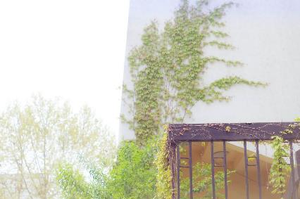

5.3第一级标题请单击更改
这里是您的小标题
喜欢设计，应该是一种源动力，做好设计，应该是一种职业素养。追求简约、实用追求效率。只在自己确定的风格里追求极致，不求完美。SEVEN会用心对待每一次设计，尽最大能力去做设计

Slide 35

5.4 第一级标题请单击更改
单击更改标题
SEVEN用心设计每一页PPT，不在乎华丽，只在乎逻辑；不求美轮美奂，只求效率与使用,追求极致
这里是您的小标题
喜欢设计，应该是一种源动力，做好设计，应该是一种职业素养。追求简约、实用追求效率。只在自己确定的风格里追求极致，不求完美。SEVEN会用心对待每一次设计，尽最大能力去做设计

Slide 36
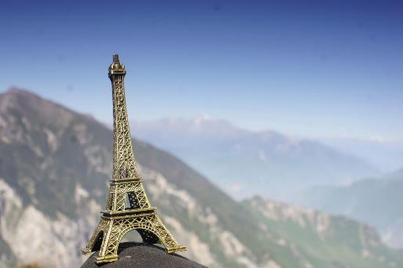
5.5 第一级标题请单击更改
单击更改标题
喜欢设计，应该是一种源动力，做好设计，应该是一种职业素养。追求简约、实用追求效率。只在自己确定的风格里追求极致，不求完美。SEVEN会用心对待每一次设计，尽最大能力去做
喜欢设计，应该是一种源动力，做好设计，应该是一种职业素养。追求简约、实用追求效率。只在自己确定的风格里追求极致，不求完美。SEVEN会用心对待每一次设计，尽最大能力去做

Slide 37
I just wanna be free
THANKS
相信设计的力量
FREE DESIGN STUDIO
相信原创的力量
@SEVEN

